Slide 1
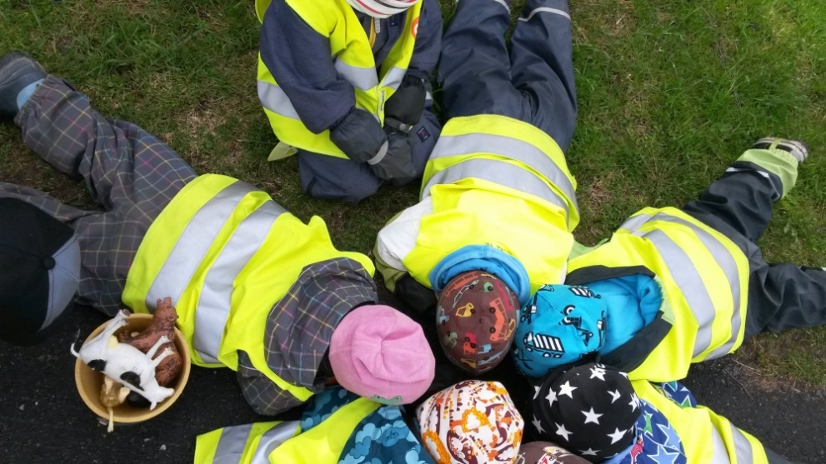

ESIOPS 2016 Lasten ja huoltajien osallistaminen
Sari ågren

Slide 2
Osallisuus uudessa opetussuunnitelmassa
Lasten ja huoltajien osallisuus on avainasemassa uudessa esiopetussuunnitelmassa
Esiopetuksen toimintaa suunnitellaan, toteutetaan ja arvioidaan yhdessä lapsen ja huoltajan kanssa
Lapselle kokemuksia demokraattisesta toiminnasta ja vaikuttamismahdollisuuksista – tukea heidän kasvamistaan osallistuviksi yhteisön jäseniksi (aikuisen avustuksella)
Tasavertaisesta vuorovaikutuksesta ja huoltajan kuulluksi monimuotoisesta kuulluksi tulemisesta on huolehdittava

Slide 3
Osallisuuden toteuttamisen haasteita suunnitelmatyössä
Osallisuuden tuominen lapsen tasolle
Huoltajien innostaminen osallisuuteen

Slide 4
Osallistaminen
Vanhempainilloissa tiedotus opetussuunnitelmatyöstä
Pedanetissä ollut mahdollisuus seurata opetussuunnitelmatyön etenemistä
Yksiköiden vapaasti ideoimat lasten ja huoltajien osallistamistehtävät ESIOPSin aiheisiin liittyen
Syyskuussa huoltajat osallistettiin pääasiassa vanhempainiltojen yhteydessä, marraskuussa ”ovensuuprojekti”
Lasten osallistuminen juttelemalla, piirtämällä ja valokuvaamalla
Tehtäviä toteutettu hyvin eri tavoin ja erilaisin kysymysasetteluin – vaikutus vastauksiin!

Slide 5
Syyskuun tehtävissä
Lasten kanssa kartoitettu eskarien vahvuuksia ja heikkouksia, lasten toiveita, mielipuuhia ja lempipaikkoja
Huoltajilta kyselty toiveita yhteistyöstä, esiopetuksen arvoista heidän näkökulmastaan sekä näkemyksiä oppimisen toimintakulttuuriin

Slide 6
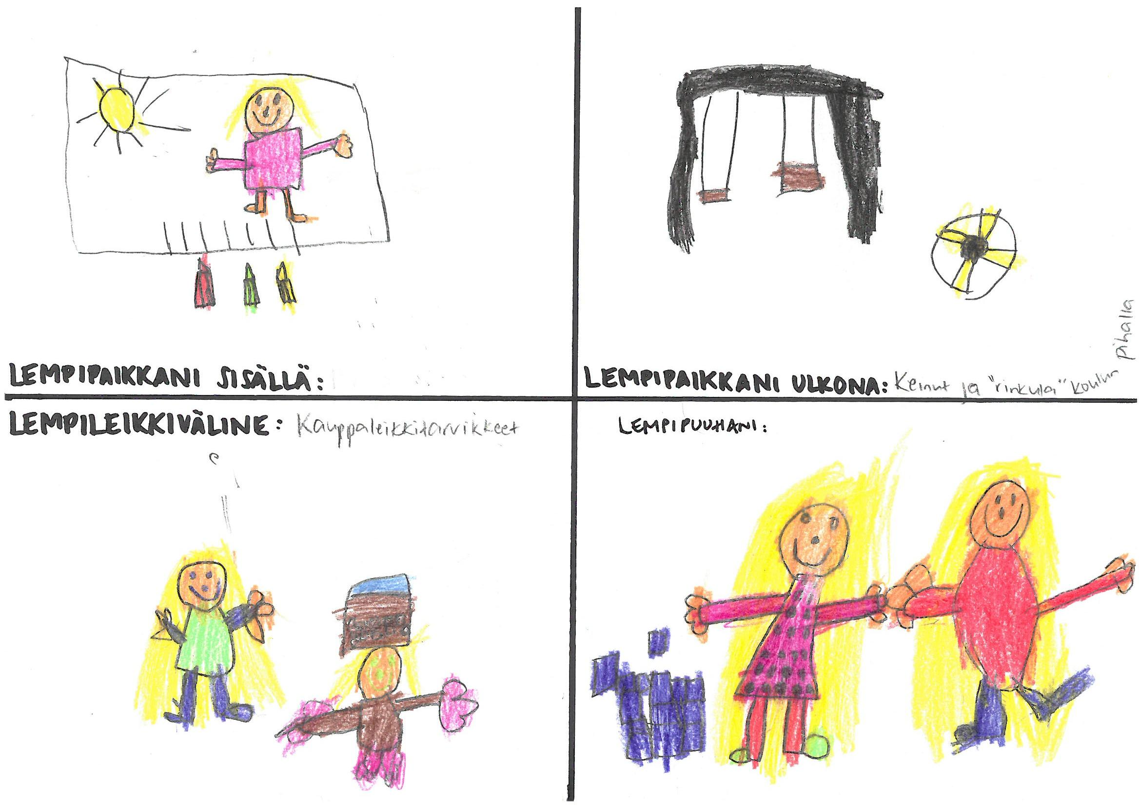

Slide 7
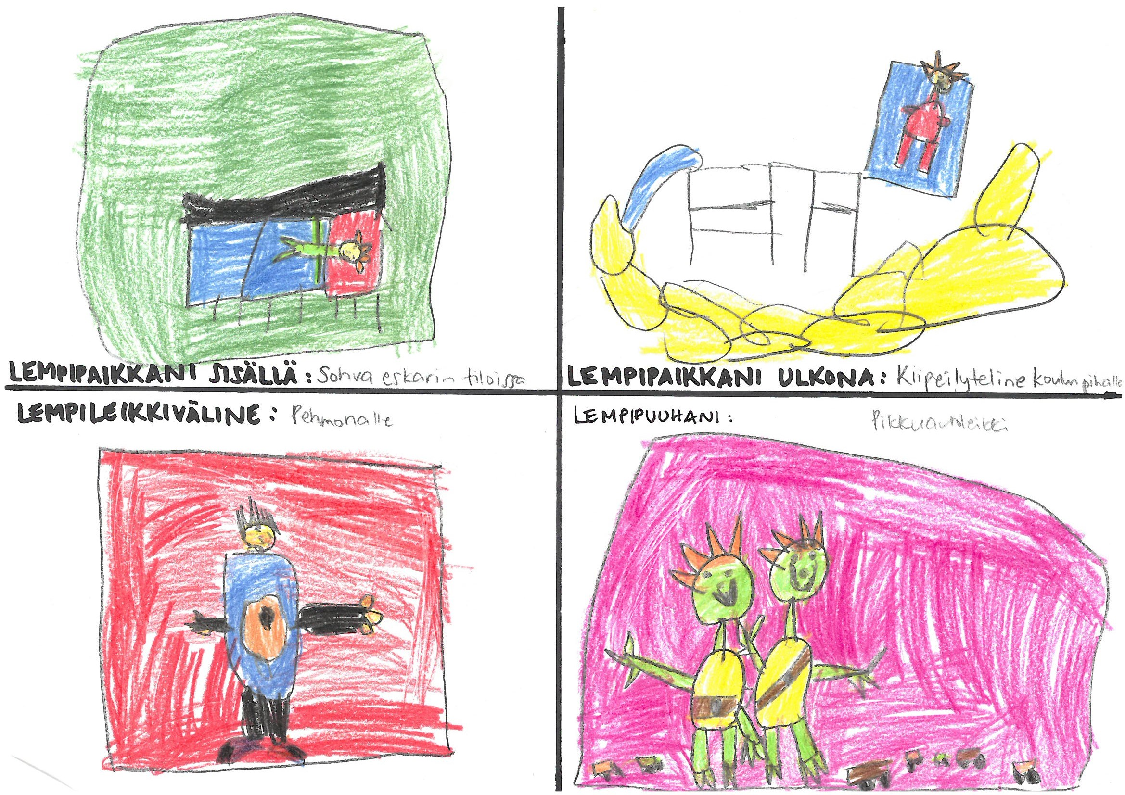

Slide 8
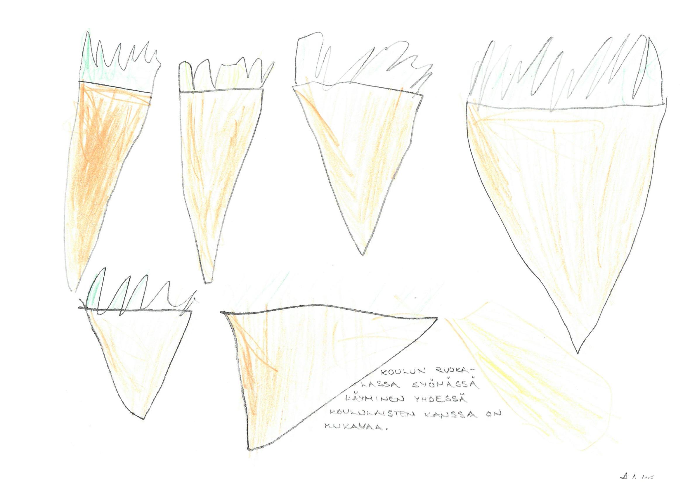

Slide 9
Marraskuun tehtävissä
Lapsilta kysytty oppimisesta, työtavoista, tehtävistä ja leikkimisestä
Huoltajilta kysytty mm. halukkuudesta osallisuuteen, opetuksen sisällöistä, oppimiskokonaisuuksista, työtavoista, leikin merkityksestä, eskarin tiedotuksesta, dokumentaatiomenetelmistä ja kiinnostuksen kohteiden huomioimisesta opetuksessa

Slide 10
Lasten vastauksissa esille nousivat
Leikki oppimismetodeista tärkein ja sitä koettiin olevan tarpeeksi
Retket ja liikunta, toiminnallisuus
Eskarikirjat olivat tärkeitä
Matematiikka oppiaineena yli muiden

Slide 11
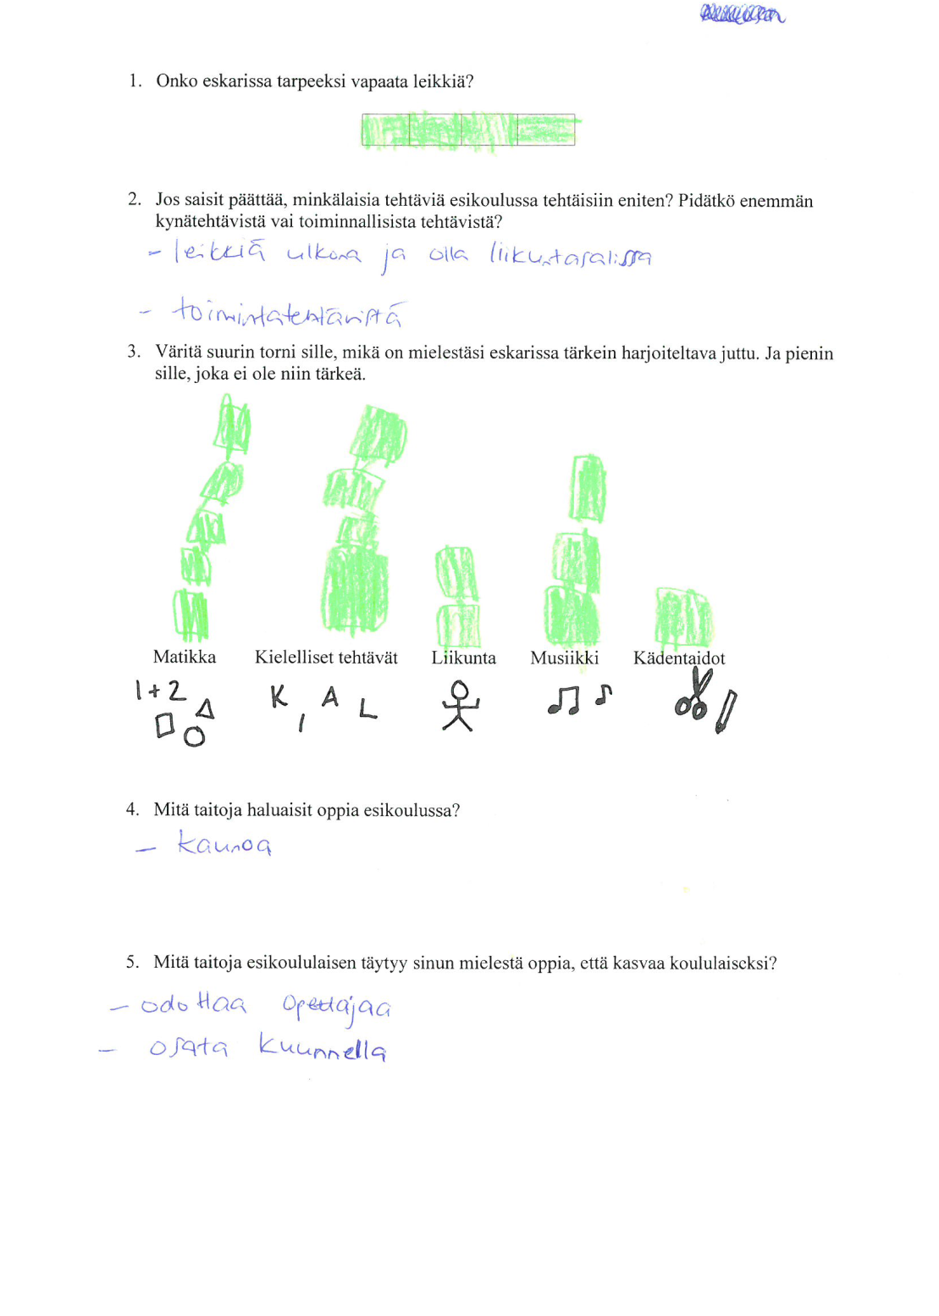

Slide 12
Huoltajien vastauksissa esille nousivat
Enemmistö ei kaivannut Wilmaa
Ei halua osallisuuteen
Ryhmässä toimiminen ja sosiaaliset taidot tärkeitä
Leikin, retkien ja liikunnan tärkeys
Kannustava ilmapiiri, monimuotoinen oppiminen ja toiminnallisuus
Itsestä huolehtiminen ja arjen taidot
Kielelliset taidot

Slide 13
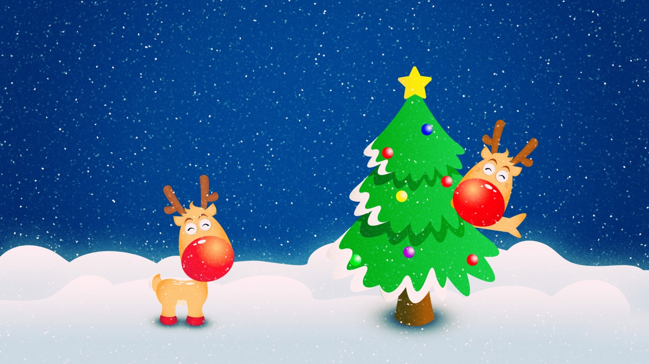
Hyvää joulua!

